Slide 1
LG41 IBS1.1 Veiligheid
Onderdeel tarief berekenen – les 4

Slide 2
Vorige week
Wat hebben we vorige week gedaan.
Alle kosten herhaald
Afschrijvingen

Slide 3
Kosten trekker
Vaste kosten
Afschrijving
Rentekosten
Onderhoud
Arbeid eigen onderhoud
Reparatie
Banden
Verzekering
Onroerend goed
Algemene kosten
Variabele kosten
Brandstof
Smeermiddelen
Arbeidskosten
Bedrijfsleidingvergoeding
Overig (geen kosten)
Bedrijfsrisico en winstmarge
BTW

Slide 4
3 manieren van afschrijven
Vervangingswaarde – restwaarde
Economische levensduur
2. Vast percentage van de vervangingswaarde
3. Vast percentage van de boekwaarde

Slide 5
Oefenen met afschrijven
Gemaakt opgave 13+14

Slide 6
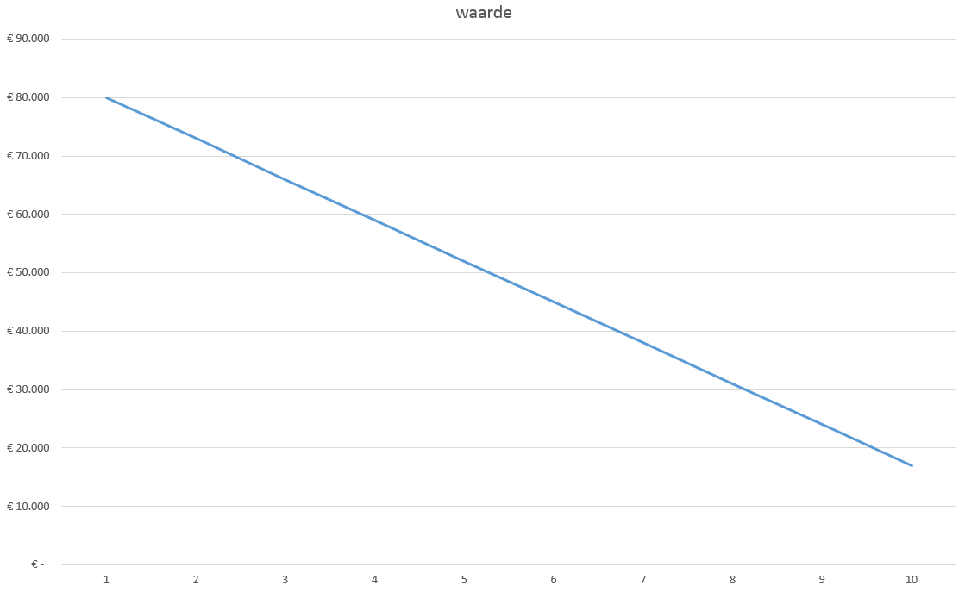
Overige kosten
Rentekosten.
Geld lenen kost geld
Eigen geld moet iets opleveren

Slide 7
Gemiddelde waarde
Of: gemiddeld geïnvesteerd vermogen
Aanschafprijs + restwaarde
2

Slide 8
Rentekosten
Aanschafwaarde + Restwaarde x de rentevoet
2

Slide 9
Opgave t/m 20

Slide 10
Klaar?
t/m 25 verder

Slide 11
Dat was ‘m!
Dagge bedankt zijt, da witte.

Slide 13
Dat was ‘m!
Dagge bedankt zijt, da witte.

